Slide 1
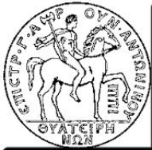
寄給推雅推喇的信 To the Church in Thyatira
Jesus Will Come, So…

Slide 2
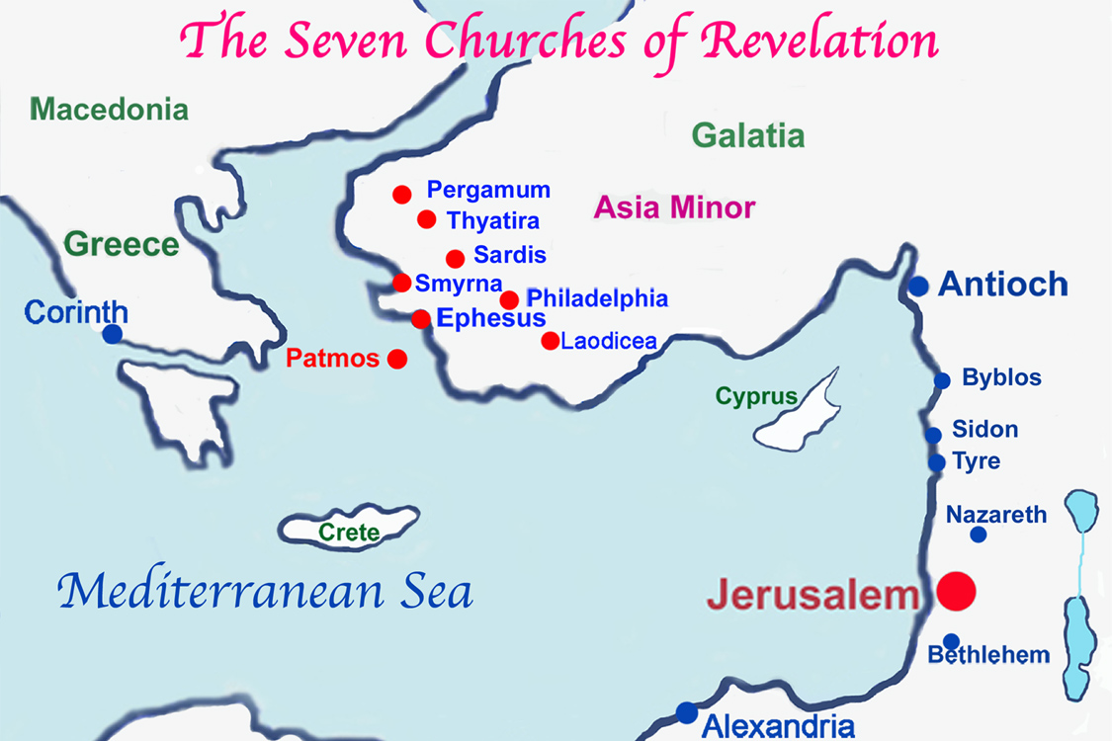
推雅推喇所在
是现代土耳其城市阿克希萨尔 (Akhisar)（“白色城堡”）

Slide 3
推雅推喇
「繼續獻祭」(A perfume, sacrifice of labor)
從軍事戰略上看，推雅推喇是亞西亞省別迦摩的門戶，因此成為一個重要的軍事據點。
建立在一條公路的上面，一端起自別迦摩和撒狄，另一端是士每拿和拜占庭。這是國家郵遞的主要驛道。
商業中心, 工會組織相當可觀 (trade-guilds)
羊毛工人、紡麻工人、衣裳製作者、染業、皮業、製革、陶瓷、燒烤、販賣奴隸、銅匠
非是崇拜該撒的中心，也沒有敬拜希臘諸神的風氣。本地的偶像是提廉娜斯（Tyrimnus）

Slide 4
主耶穌對推雅推喇教會的自稱
「你要寫信給推雅推喇教會的使者說：
「眼目如同火焰
“眼目如火把(燈的火)，手和腳如光明的銅” 但 10: 6
，腳好像光明銅的
“腳好像在爐中鍛煉光明的銅” 1: 15
黃銅 brass ( copper and zinc )
主至高至義, 能夠踐踏各人，刑罰各人, 表明審判
神之子 – The Son of God
“一位好像人子” 1:13
說：

Slide 5
主對他們的稱讚
我知道你的
行為、- works/deeds
愛心、 - charity (agape)
信心、 - faith/fidelity/faithfulness
勤勞、 - service
忍耐， - patience/endurance
又知道你末後所行的善事
比起初所行的更多。 2:19

Slide 6
主對他們的責備
然而，有一件事我要責備你，就是你容讓那自稱是先知的婦人耶洗別教導我的僕人，引誘他們行姦淫，吃祭偶像之物。 2:20
BUT I have this against you, that you tolerate (allow/permit) that woman Jezebel, who calls herself a prophetess and is teaching and seducing (lead astray) my servants to practice sexual immorality and to eat food sacrificed to idols.(ESV)

Slide 7
耶洗別
暗利的兒子亞哈行耶和華眼中看為惡的事，比他以前的列王更甚， … ….，又娶了西頓王謁巴力的女兒耶洗別為妻，去侍奉敬拜巴力， ³² 在撒馬利亞建造巴力的廟，在廟裡為巴力築壇。 列王紀上 16: 30-3
耶洗別殺耶和華眾先知的時候，俄巴底將一百個先知藏了，每五十人藏在一個洞裡，拿餅和水供養他們。 列王紀上 18: 4
亞哈將以利亞一切所行的和他用刀殺眾先知的事都告訴耶洗別。 ² 耶洗別就差遣人去見以利亞，告訴他說：「明日約在這時候，我若不使你的性命像那些人的性命一樣，願神明重重地降罰於我！」列王紀上 19: 1

Slide 8
耶洗別
然而，有一件事我要責備你，就是你容讓那自稱是先知的婦人耶洗別教導我的僕人，引誘他們行姦淫，吃祭偶像之物。 2:20
自稱是先知的 – false teachings
引誘他們行姦淫
吃祭偶像之物

Slide 9
警告
²¹ 我曾給她悔改的機會，她卻不肯悔改她的淫行。 ²² 看哪，我要叫她病臥在床；那些與她行淫的人，若不悔改所行的，我也要叫他們同受大患難。 ²³ 我又要殺死她的黨類，叫眾教會知道我是那察看人肺腑心腸的，並要照你們的行為報應你們各人。

Slide 10
勉勵的話
²⁴ 『至於你們推雅推喇其餘的人，就是一切不從那教訓、不曉得他們素常所說撒旦深奧之理的人，我告訴你們：我不將別的擔子放在你們身上； ²⁵ 但你們已經有的，總要持守，直等到我來。

Slide 11
應許
那得勝又遵守我命令到底的，我要
(1)賜給他權柄制伏列國
(2)他必用鐵杖轄管他們，將他們如同窯戶的瓦器打得粉碎， 像我從我父領受的權柄一樣。
(3)我又要把晨星賜給他。
聖靈向眾教會所說的話，凡有耳的，就應當聽！』

Slide 12
The Dark Age (590 – 1517 AD)
The Roman Catholicism
NOT “Sola Scriptura” – by the scripture alone
The Papacy and Infallibility
Worship of Mary
The Mass, Christ sacrifices repeatedly, Transubstantiation
Saved by works (not by faith alone)
Purgatory

Slide 13
Lesson
Sola Scriptura
若有人愛神，這人乃是神所知道的。哥林多前書 8 : 3
也不可給魔鬼留地步。以弗所書 4 : 27

